Slide 1
Qt Creator
Seleção de Dados

Slide 2
Descrição
Os componentes para seleção de dados permitem que o software apresente uma determinada quantidade de dados para que o usuário possa selecionar um ou mais dados.

Slide 3
Tipos de seleção
Radio Button
Check Box
Combo Box
List Box

Slide 4
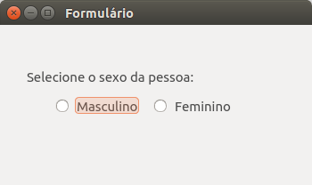
Radio Button
O componente radio button permite que o software apresente alguns dados para o usuário selecionar um, e apenas um, dentre os dados apresentados.

Slide 5
Radio Button – Propriedades
objectName
text
checked

Slide 6
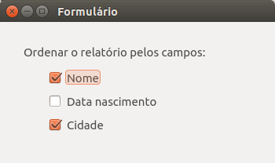
Check Box
O componente check box permite que o software apresente um dado onde os valores possíveis serão sempre dois: verdadeiro ou falso, sim ou não.

Slide 7
Check Box – Propriedades
objectName
text
checked

Slide 8
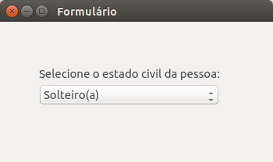
Combo Box
O componente combo box permite que o software apresente uma quantidade de dados onde apenas o dado selecionado é exibido.

Slide 9
Combo Box – Propriedades
objectName
currentIndex
maxVisibleItems

Slide 10
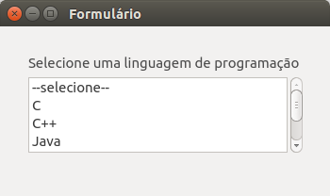
List Box
O componente list box permite que o software apresente uma quantidade de dados onde apenas uma quantidade menor será exibida para que o dado seja selecionado.

Slide 11
List Box – Propriedades
objectName
currentRow

Slide 12
Exercícios
...

